Slide 1
Vizualizáció és képszintézis
Térfogati fényterjedés
Szécsi László

Slide 2


Fény terjedése közegben
Notes:
In order to compute the image, the power arriving at the eye from the solid angle of each pixel needs to be determined on different wavelengths.
We establish a virtual world model in the computer memory, where the user is represented by a single eye position and the display is represented by a window rectangle. Then we compute the power going through the pixel toward the eye on different wavelengths, which results in a power spectrum.
If we can get the display to emit the same photons, then the illusion of watching the virtual world can be created. As the human eye can be cheated with red, green, and blue colors, it is enough if the display emits light on these wavelengths. The last step of rendering is the conversion of the calculated spectrum to displayable red, green and blue intensities, which is called tone mapping. If we compute the light transfer only on these wavelengths, then this step can be omitted and the resulting spectrum can be used directly to control the monitor.
One crucial question is what exactly should be computed that describes the strength of the light intensity and when the pixel is controlled accordingly, provides the same color perception as the surface. Note that the pixel is at a different distance than the visible surface. The orientations of the display surface and of the visible surface are also different. The total emitted power would definitely be not good since it would mean less photons for the eye for farther sources.

Slide 3


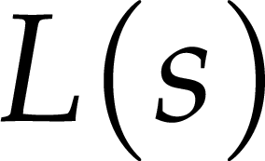
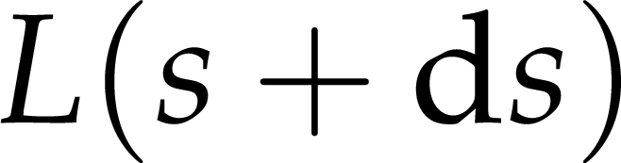
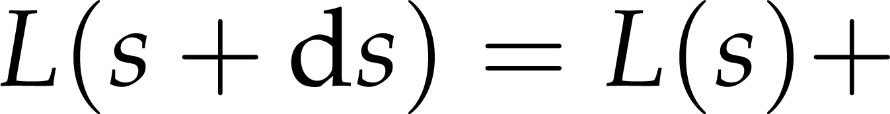
Radianca változása differenciális szakaszon
?

Slide 4
Elnyelődés - absorption
elnyelődési tényező
absorption coefficient
[m⁻¹]

Slide 5
Kiszóródás - outscattering
elnyelődési tényező
absorption coefficient
[m⁻¹]
szóródási tényező
scattering coefficient
[m⁻¹]

Slide 6
Elnyelődés + kiszóródás = csillaptás
csillapítási tényező
attenuation coefficient
[m⁻¹]

Slide 7
Emisszió
emissziós tényező
emission coefficient
[W⋅(sr)⁻¹⋅m⁻³]

Slide 8
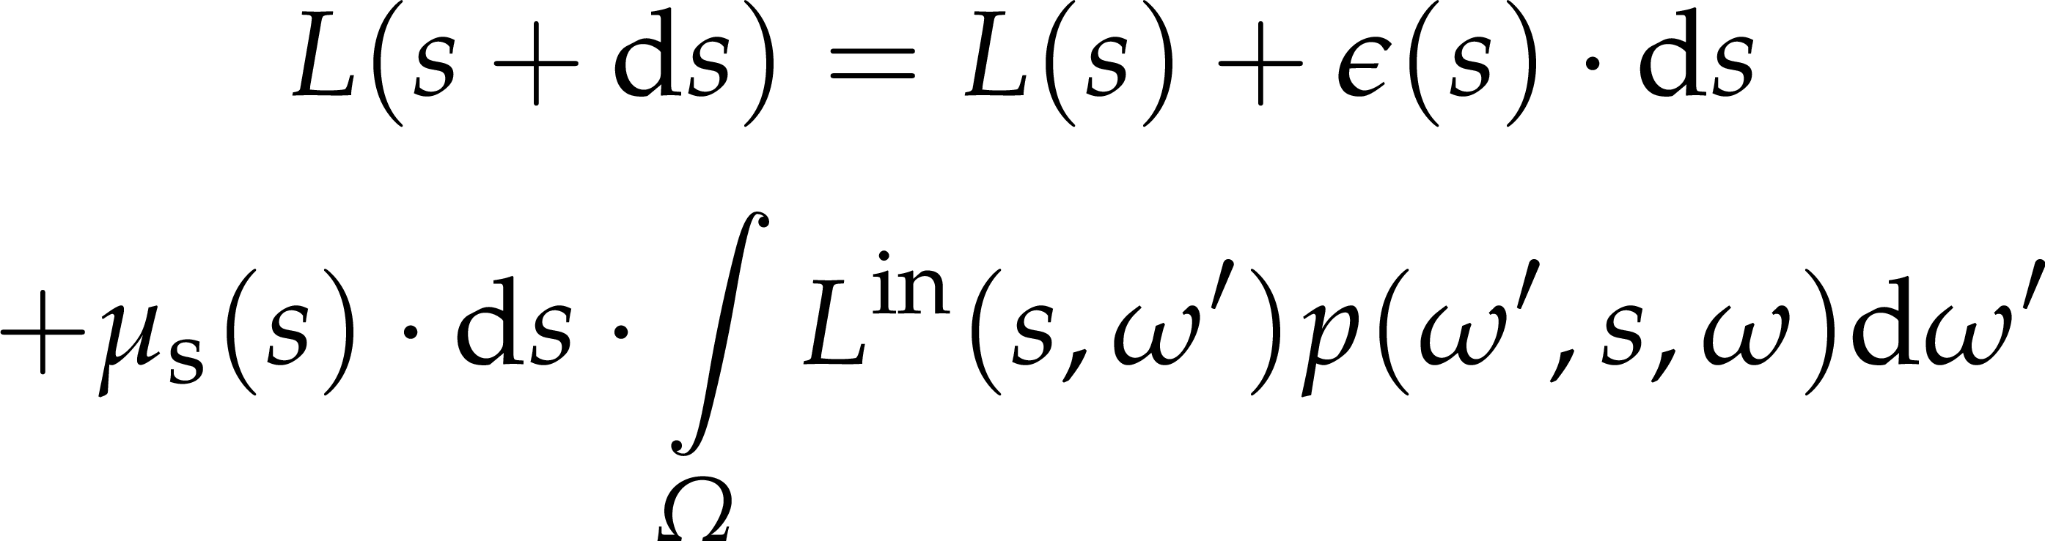
Beszóródás - inscattering
fázisfüggvény
phase function
[(sr)⁻¹]

Slide 9


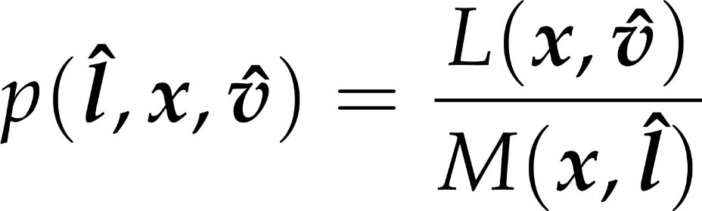
A szóródás valószínűségsűrűség-függvénye - fázisfüggvény
az felületi pontban az irányból belépő egységnyi nem átengedett teljesítménysűrűség hatására a irányba kilépő radiancia
ez a közeg optikai jellemzője
[ (sr)⁻¹ ]
Notes:
Fr is the BRDF, or bideirectional reflectance distribution function. It expresses the outgoing reflected radiance in a certain direction in response to unit irradiance from a certain incoming direction. The BRDF can of course also depend on the surface point: not only materials or colors may be different at different surface points, but also the surface may have different orientation, meaning that the same incoming and outgoing directions might be very different with respect to the surface.
The BRDF is a physical property of surfaces. It should obey certain laws of physics. Energy conservation is one such law: a surface should not reflect more light than incident on it. Another is Helmholz’s law: the BRDF is symmetrical, the incoming and outgoing directions interchanges should result in the same reflectance value.

Slide 10
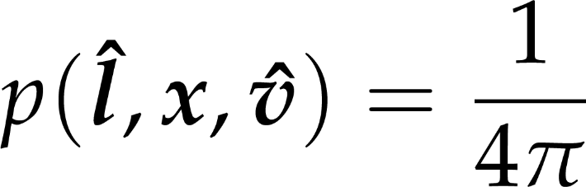
Izotropikus szóródás

Slide 11
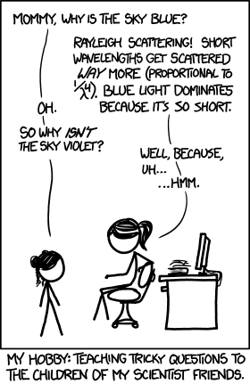
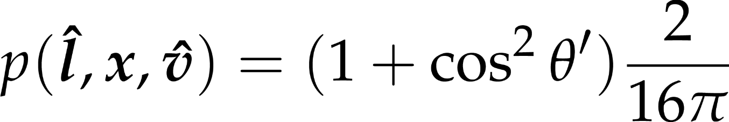
Rayleigh szóródás

Slide 12
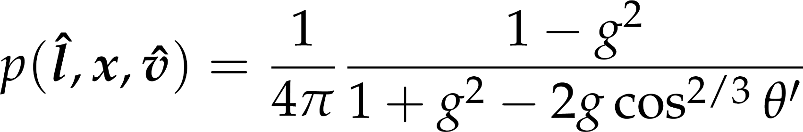
Henyey-Greenstein
anizotrópia-faktor

Slide 13
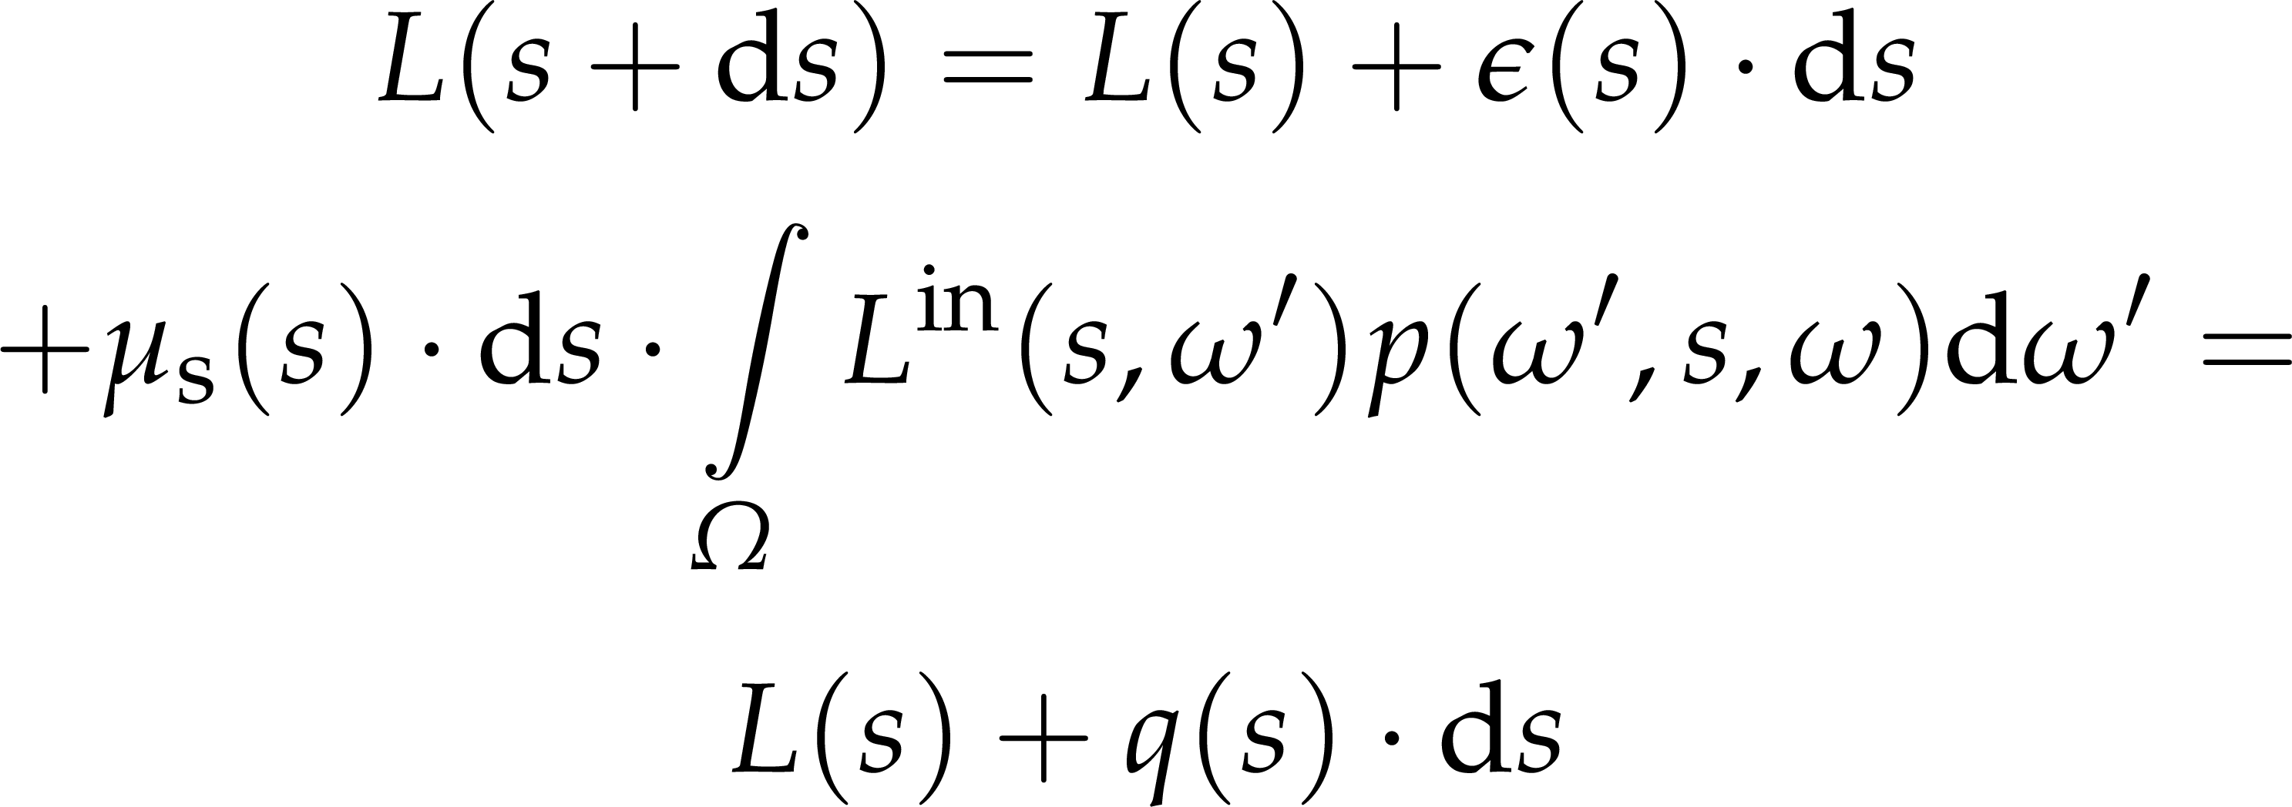
Beszóródás + emisszió = forráshatás
forrástag
source term
[W⋅(sr)⁻¹⋅m⁻³]

Slide 14
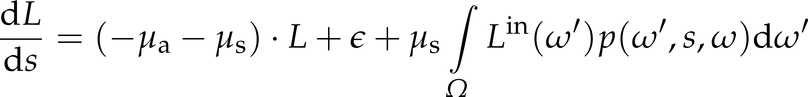
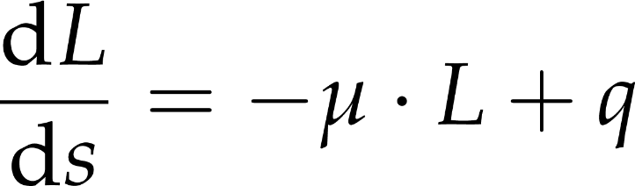
Térfogati árnyalási egyenlet

Slide 15
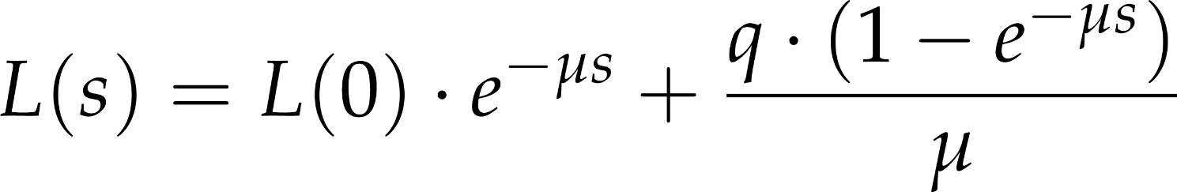
Megoldás konstans csillapítás és forráshatás esetén

Slide 16


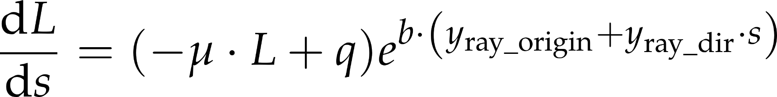
Nem-konstans köd
lejjebb sűrűbb, feljebb ritkább, exponenciálisan
y a sugáron

Slide 17
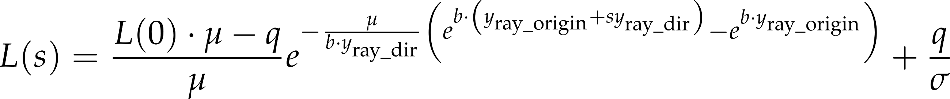
Diffegyenlet megoldás

Slide 18

Térfogati képalkotás
?
képernyő
szem

Slide 19


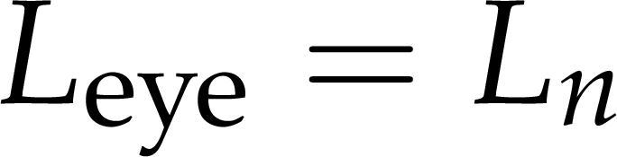
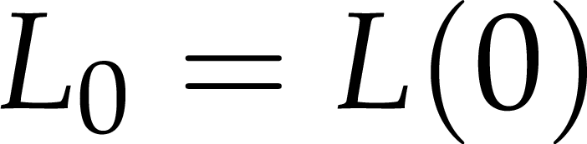
Sugármenetelés – ray marching

Slide 20
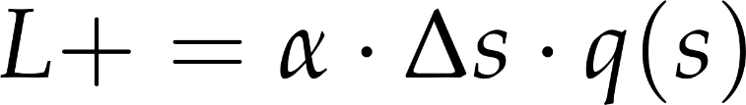
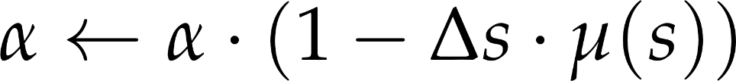
Ray marching elölről hátra

Slide 21
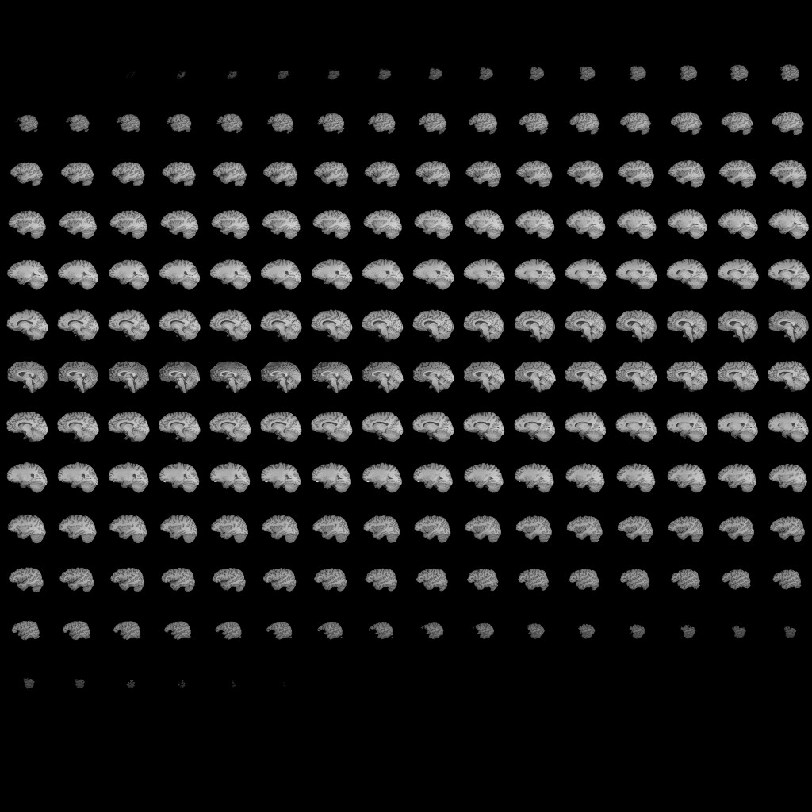
Optikai paraméterek tárolása – térfogati adatmodellek
implicit egyenlettel
egyszerű implicit egyenletek összegeként
metaball
részecske-alapú térfogatreprezentáció
térfogati rácson
voxeltömb

